Slide 1

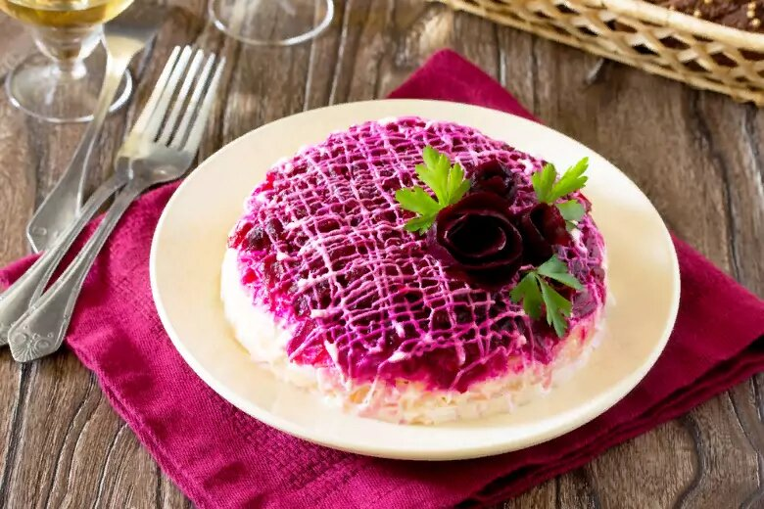
«Селёдка под шубой»
Ш.У.Б.А.: правда или вымысел?
Подготовила : учитель труда (технологии)
МОУ «Ряжская СШ №4»
Котова С.А.

Slide 2
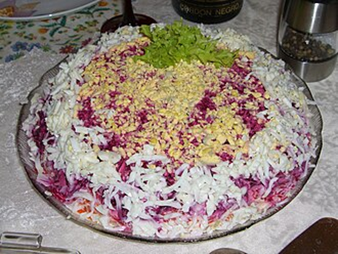
Материал из Википедии — свободной энциклопедии:
Сельдь под шубой, украшенная крошкой желтка, тёртым белком и салатным листом
«Сельдь под шубой», «шуба», «сельдь под одеялом» — слоёный закусочный салат из филе солёной под шубой» («селёдка под сельди с отварными корнеплодами и яйцом
под майонезом
Тип блюда: закуска
Происхождение: Страна СССР
Время появления: конец 1960-х — нач. 1970-х
Компоненты: основные - солёная сельдь, свёкла, картофель, майонез
возможные - морковь, лук репчатый, яблоки, яйца
Входит в национальные кухни: русская кухня и советская кухня
Родственные блюда: салат «мимоза»

Slide 3
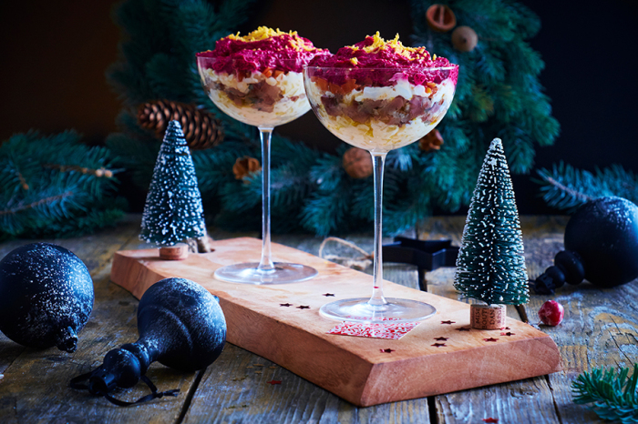
Как появился самый народный праздничный салат, и Почему его назвали Ш.У.Б.А

Slide 4
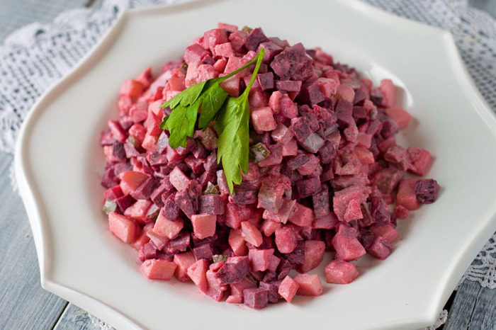
Практически каждый новогодний стол бывшего советского жителя украшает слоеный салат из филе соленой сельди и вареных овощей, промазанных майонезом. Несмотря на популярность «шубы», до сих пор многих удивляет ее название, которое, признаться, звучит немного странно. Но, углубившись в историю блюда, более необычными окажутся его происхождение и первоначальная рецептура.
Кушанье, в состав которого входили ингредиенты, характерные для современной «сельди под шубой», было известно как «селёдочный салат» уже в XIX веке в кулинарных книгах Скандинавии и Северной Германии.
В поваренном сборнике, изданном в Англии в 1845 году, хранится рецепт шведской вариации «селёдочного салата». В нем норвежскую сельдь выкладывали на тарелку и покрывали слоями из свеклы, картофеля, соленых огурцов, а затем усыпали мелко нарубленными яйцами.
В Российской империи в конце XIX века также к столу подавался салат под названием «рыбный винегрет», включающий в себя голландскую сельдь, свеклу и картофель.
Источник: https://kulturologia.ru/blogs/100821/50643/
Первые европейские аналоги самого советского салата

Slide 5
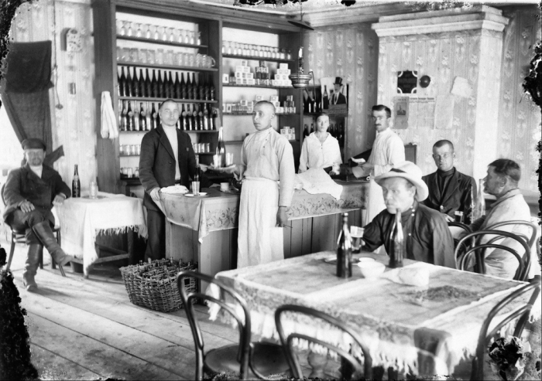
Ш.У.Б.А.: правда или вымысел?

Slide 6
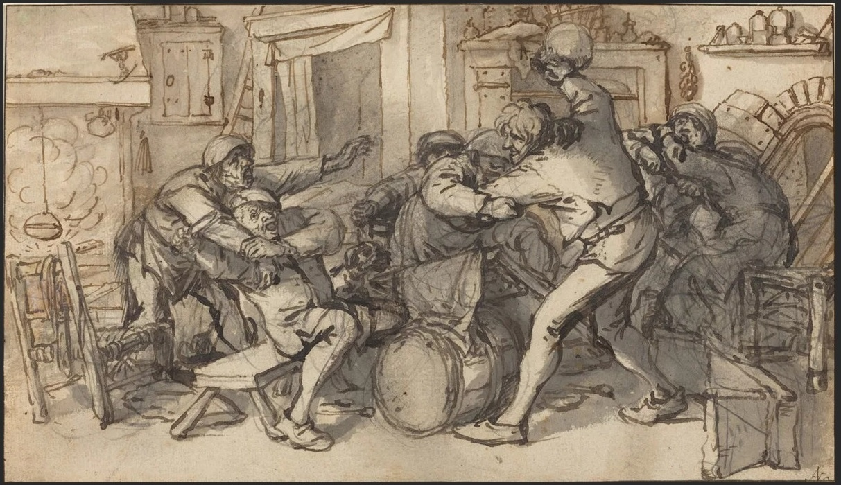
Легенда про «селедку», «шубу», «пролетариат» и
Легенда про «селедку», «шубу», «пролетариат» и «блюдо мира»
История происхождения сего салата весьма познавательна. Даже, если она и неправдива, все равно звучит красиво. А какое знаменитое блюдо без красивой легенды? 😀
Короче, дело было в далеком 1918 году то ли в Москве, то ли в Твери… Жил-был трактирщик Анастас Богомилов. Хороший мужик, видать. Кормил, поил людей от души, себя не жалеючи. Только вот посетители его были люди буйные, склонные к пианству да дебоширству. Времена были неспокойные - красные, белые, крестьяне, дворяне, мещане. В общем, почти как в нашу эпоху частенько возникали споры по «цветовой дифференциации», то бишь – по политическим, расовым и прочим мотивам. Заканчивалось все, как водится, драками и порчей имущества.

Slide 7
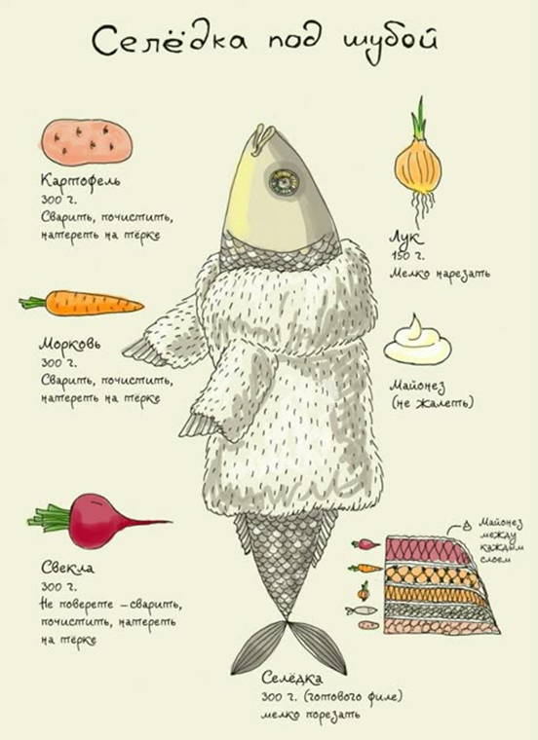
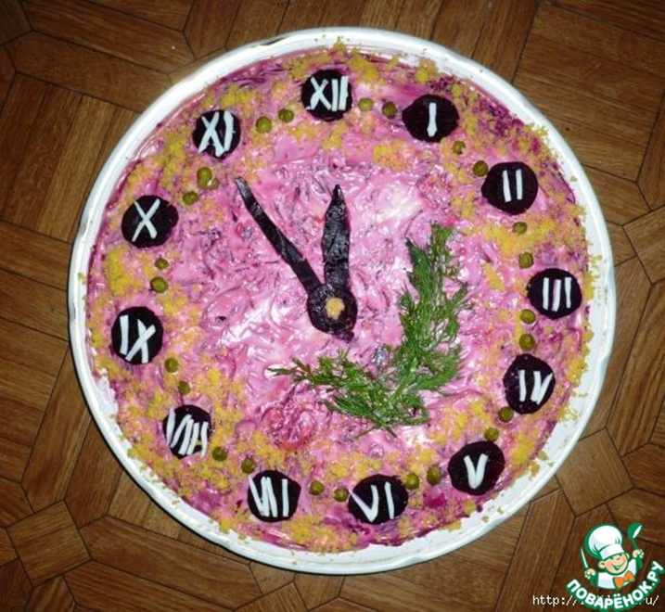
А какому ресторатору, хоть тогда, хоть сейчас, понравится наносимый его бизнесу урон? Правильно - никакому. И работал тогда у этого трактирщика некий повар Аристарх Прокопцев, который то ли сам ли, то ли по поручению, но пришел на выручку своему работодателю. И был придуман им «примиряющий» салат. С одной стороны, калорийный, да питательный, ибо и картошечка, и свекла, и селедка – продукты сытные, алкогольное буйство в организмах успокаивающие.
Салат этот
необыкновенно понравился посетителям: они активно им закусывали, в связи с чем меньше пьянели и, соответственно, меньше дрались. А презентована «шуба» была как раз в канун Нового, 1919 года.

Slide 8
Но была еще и интеллектуальная подоплека сего салата, каждый ингредиент которого обозначал какой-то символ:
📌 Селедка – пролетариат и рабочий класс;
📌 Свекла – символ революционного красного знамени;
📌 Остальные овощи (лук, морковь, картофель) – земли производные, понятное дело - крестьянство;
📌 Майонез – французский соус, как дань уважения к Французской революции или к буржуа?
И из всего этого «винегрета» следовало и название соответствующее:
«ШОВИНИЗМУ И УПАДКУ — БОЙКОТ И АНАФЕМА», т.е. «Ш.У.Б.А.».
Салат пришелся по душе всем противоборствующим сторонам, и дебоширство значительно уменьшилось, а значит и урон сократился, и дела пошли в гору.
Правда, легенду эту, вроде как, потом развенчали. Мол, не было ни трактирщика такого, ни повара, ни всей этой истории. Да и в первом издании поварской книги в Советской России рецепта этого тоже не нашлось. Проверять сей факт я не стала – пойди уж сейчас докопайся до истины… Но, согласитесь, легенда красивая, и хочется в нее верить.

Slide 9
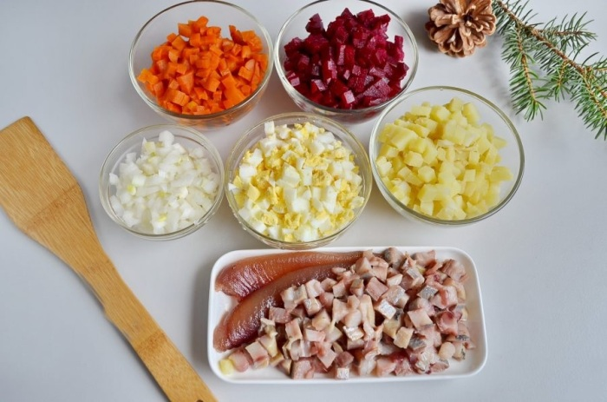
Оформление салата также не вызовет затруднений. Все приготовленные ингредиенты нужно выложить по очереди на тарелку:
Советский рецепт «шубы» из доступных продуктов
• первый слой – сельдь;
• второй – лук (по желанию);
• третий – картофель. Чаще всего, это самый толстой слой в салате, его необходимо хорошо перемазать майонезом;
• четвертый – зеленое яблоко, которое придаст свежесть и кислинку блюду;
• пятый и шестой – морковь и яйца;
• шестой, заключительный слой, – свёкла.
Последний слой салата нужно тщательно промазать майонезом, по желанию украсить порубленной зеленью или желтком. К «шубе» идеально подойдет по вкусу свежий горячий хлеб.
Насколько правдива эта легенда — неизвестно, однако ее составители были людьми, безусловно, талантливыми: мало того, что они «наградили» селедку под шубой скрытым смыслом, так еще и нашли оправдание ее новогоднему статусу.

Slide 10
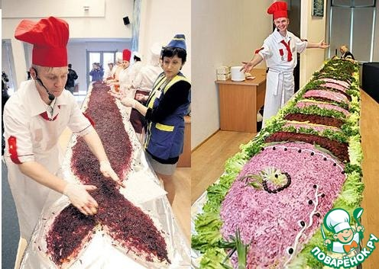
Весной 2010 года селедка под шубой вошла в историю: в День селедки в Калининграде повара приготовили рекордную порцию салата весом 488 кг, с длиной по периметру 11,8 метра. Известно, что для этого блюда понадобилось 50 кг сельди, 98 кг свеклы, 94 кг моркови, 158 кг картофеля, 720 яиц и 50 кг майонеза.
Над гигантской селедкой под шубой трудились повара из шести ресторанов, а попробовать ее смогли более 4,5 тысячи горожан

Slide 11


